Slide 1
图像检索
吴磊
问题描述与分析
特征提取
相似度度量
结果分析

Slide 2
问题描述：给定图片，找到与该图片语义最相近的几幅图片
问题分析：由于给定的数据集是花卉，因此主要工作是进行基于花卉颜色、纹理、形状等特征的检索
问题描述与分析

Slide 3
HSV颜色直方图：
1.色彩（Hue）、饱和度（Saturation）和值（Value）
2.实现：首先将RGB图转换到HSV空间，然后按颜色空间分量均匀划分进行量化，得到一组特征向量。最后再标准化。
颜色特征提取

Slide 4
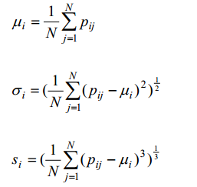
颜色矩：
1.颜色分布信息主要集中在低阶矩中，因此仅采用颜色的一阶矩、二阶矩和三阶矩就足以表达图像的颜色分布。
2.图像的颜色矩一共只需要9个分量（3个颜色分量，每个分量上3个低阶矩），与其他的颜色特征相比是非常简洁的
3. 颜色矩常和其它特征结合使用，而且一般在使用其它特征前起到过滤缩小范围的作用。
颜色特征提取

Slide 5

颜色相关图
1.反映了不同颜色对之间的空间相关性
2.颜色相关图可以看作是一张用颜色对<i, j>索引的表，其中<i, j>的第 k 个分量表示颜色为 c(i)的像素和颜色为 c(j)的像 素之间的距离小于 k 的概率
颜色特征提取

Slide 6
小波变换
纹理特征可以用每个波段的每个分解层次上能量分布的均值和标准方差。
纹理特征提取

Slide 7
求出输入图片的特征向量，然后用KNN算法查找与该向量最接近的k个特征向量，其中采用标准化的欧氏距离度量方法得到的效果比较好。
相似度度量

Slide 8
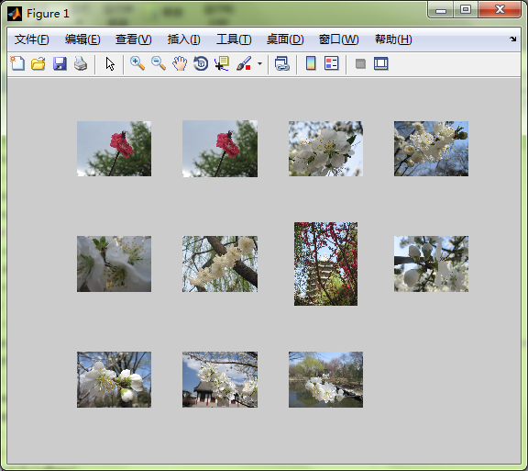
_{颜色直方图查询结果}
左上角的是查询图片，剩下的是查找得到的与之相似的图片集合。可以看到这种方法在颜色形状特征差异很大的情况下效果不错。
实验结果

Slide 9
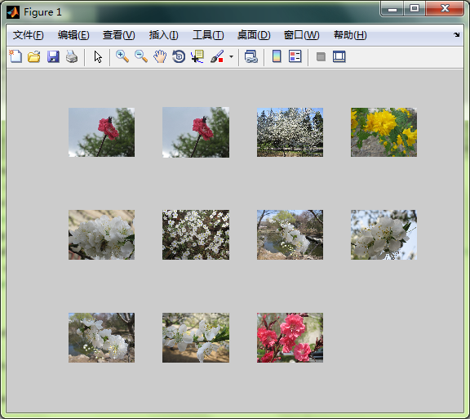
_{颜色相关图查询结果}
搜索得到的结果中有2张是不正确的。
实验结果

Slide 10
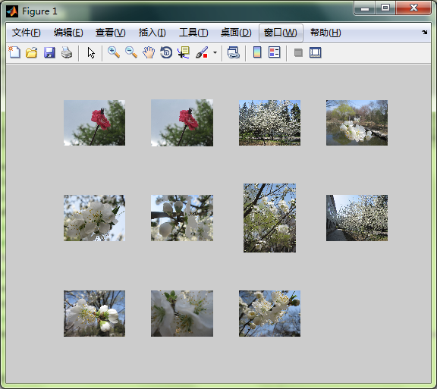
_{颜色矩查询结果}
这种方法得到的搜索结果也比较好，可以看到得到的结果形状差异更大
实验结果

Slide 11
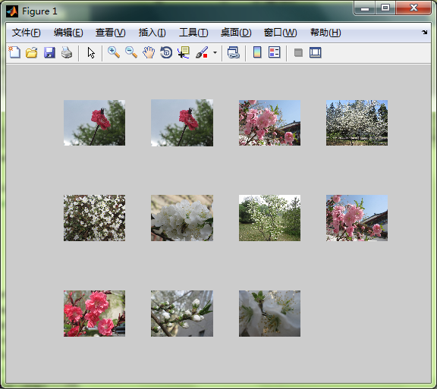
_{小波变换查询结果}
其中有两张图片寻找错误。
实验结果

Slide 12
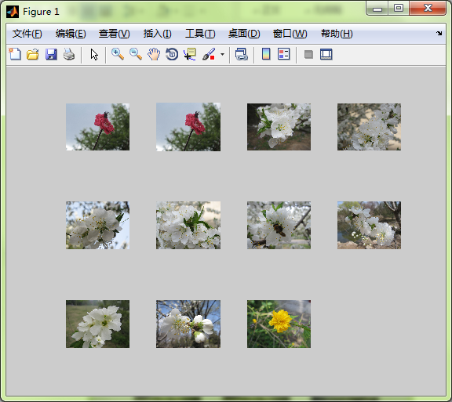
_{归一化联合查询结果}
其中两张图片寻找错误。可以看到这种方法最后的结果形状比较相近。
实验结果

